Slide 1
جلسه دوم گوارش

Slide 2
بررسی فیزیکی physical exam
معاینه شامل دهان و شکم و رکتوم می باشد
اول مشاهده صورت می گیرد دهان و زبان و قسمت داخلی گونه و لثه از نظر زخم و ندول و تورم و تغییر رنگ والتهاب مشاهده می شود
مشاهده پوست شکم از نظر تغییر رنگ و وجود اسکارهای قبلی انجام می شود

Slide 3
سمع auscultation
قبل از دق و لمس انجام شود
صدای آرام قدم گذاشتن روی برف شنیده می شود
نرمال: 2 تا 10 صدا در دقیقه
هیپراکتیو: بیش از 10 تا 12 صدا در دقیقه
هیپواکتیو : یک تا دو صدا در دو دقیقه
عدم صدا: نشنیدن صدا در 3 دقیقه

Slide 4
لمس palpation
برای شناسایی حساسیت و تورم ، لمس انجام میشود
حساسیت :tenderness درد محل در موقع فشاردادن است
حساسیت برگشتی :rebound tenderness درد شدید موقع برداشتن فشار است
Gourding گاردینگ :حالت تخته مانند شدن شکم است.

Slide 5
ارزیابی تشخیصی
رادیوگرافی و سی تی اسکن
اولترا سوند یا سونوگرافی
اوسکوپی ها

Slide 6
رادیو گرافی
گاها رادیوگرافی ساده و گاها رادیو گرافی با بلع ماده رادیواوپک مثل بلع سولفات باریوم (فلوروسکوپی)
انجام میشودکه به تشخیص اختلالات ساختاری مثل انسداد و زخم وتومور و واریس کمک می کند
بیمار از چند روز قبل از پروسیچر غذای کم باقیمانده بخورد
برای تمیز کردن روده ملین داده می شود
از نیمه شب قبل از عمل NPO بماند و دخانیات مصرف نکند
بعد از انجام پروسیچر جهت دفع بهتر باریوم مایعات زیاد مصرف کند

Slide 7
فیبروسکوپی یا آندوسکوپی یا ازوفاگوگاسترودئودنوسکوپی
با یک اسکوپ ارتجاعی مجهز به دوربین در نوک آن انجام میشود
1-آنرمالیهای احتمالی در مری و معده و دئودنوم مثل التهاب و زخم وتومور و واریس وحرکات گوارشی قابل مشاهده است
2-برای اسکلروتراپی و برداشتن نمونه و درآوردن جسم خارجی استفاده می شود
بیمار 6 تا 12 ساعت قبل npo بماند.
در حین عمل بیمار به پهلوی چپ می خوابد
ممکن است آرام بخش تزریق شود
1 تا 2 ساعت بعد از پروسیچر هم چیزی نخورد تا رفلکس گاگ(اوغ زدن) برگردد.

Slide 8
کولونوسکوپی
از رکتوم تا ابتدای کولون صعودی قابل بررسی است
1-از نظر پولیپ وزخم وخونریزی و توده و حرکات لوله بررسی میشود
2-گاها برای دکمپرس کردن انجام میشود
3-گاها برای نمونه برداری و برداشتن توده وپولیپ و گاها اسکلروتراپی انجام میشود
برای دیدن بهتر باید روده کاملا تمیز شود
از روز قبل غیر از آبمیوه بدون تفاله وعسل چیزی نخورد و برای تمیزکردن روده ملین های خاص مثل پیدرولاکس وبیزاکودیل وشربت سنامصرف می شو د و از 12 ساعت قبل چیزی دریافت نکند.
اخیرا دارویی بنام نونا پیک که به شکل پودر است برای تمیز کردن روده استفاده می شود.

Slide 9
مراقبتهای موقع کولونوسکوپی
از بیمار رضایت آگاهانه گرفته میشود
بیماربه پهلوی چپ می خوابد و زانوها به شکم خم میشود
جهت کنترل درد ناشی از دادن هوا مسکن وآرامبخش مناسب تزریق میشود
بیمار از نظر تحریک عصب واگ و افت فشار و آریتمی قلبی مدام پایش می شود
بعد از پروسیچر تا برگشت کامل هوشیاری واستیبل شدن باید تحت نظر بماند

Slide 10
سونوگرافی شکم
روش غیر تهاجمی و بی ضرر است
از امواج صوتی با فرکانس بالا استفاده میشود
در تشخیص اختلالات کبد وکیسه صفرا وسنگهای صفرا وکلیه وآپاندیسیت مفید است
برای سونوگرافی روده بهتر است بیماراز 8 ساعت قبل جهت کاهش گاز روده npo بماند

Slide 11
سی تی اسکن
تصاویر عرضی از ارگانهای شکمی نشان میدهد
ممکن است ساده و یا با کنتراست خوراکی و یا وریدی باشد
کنتراست خوراکی داخل 1لیتر آب حل شده و بیمار از 6 ساعت قبل از اسکن هر ساعت یک لیوان را می خورد و آخرین لیوان را حین انجام اسکن می خورد تا کل دستگاه گوارش دیده بشود.
بیمار از 6 تا 8 ساعت قبل npo میماند
قبل از تزریق کنتراست وریدی اطلاع از عملکرد کلیوی ضروری است
در خانمهای حامله ، رادیوگرافی و اسکن کنتراندیکه است

Slide 12
تست مدفوع
Stool exam:S/E
از نظر وجود انگل ها وپاتوژن ها وسایرمحتویات مدفوع انجام می شود
تست :OB (occult blood ) برای بررسی خون مخفی درمدفوع انجام می شود
تست guaiac گایاک هم برای بررسی خون در مدفوع استفاده می شود

Slide 13
ملاحظات سالمندی
دهان: ازدست دادن دندانها-کاهش پرزهای چشایی-کاهش تولید بزاق وآتروفی لثه ها که موجب اشکال در جویدن و بلع می شوند
مری: کاهش تون عضلانی و ضعف اسفنکتر تحتانی مری باعث ریفلاکس می شود
معده: کاهش حرکات معده و آتروفی مخاط معده باعث تاخیر تخلیه معده وکاهش تولید اسید وعدم تحمل غذا و کاهش جذب ویتامین B 12 می شود
روده: کاهش حرکات روده وبنابراین یبوست وکاهش جذب کلسیم وآهن وغیره وجود خواهد داشت
رکتوم: ضعف اعصاب اسفنکتر تحتانی و بی اختیاری مدفوع دارند

Slide 14
تجربه
نان بی منت فقط سر سفره پدر است
وگرنه هر لقمه نان بیرون از خانه تاوان دارد.

Slide 15
اختلالات دهان و مری
achalasiaآشالازی:عدم پریستالتیسم یا پریستالتیسم غیر موثردرقسمت دیستال مری که با ضعف اسفنکتر مری جهت شل شدن درهنگام بلع توام است
Dysphagiaدیس فاژی:اشکال در بلع یا بلع مشکل
Odynophagiaاودینوفاژی:بلع دردناک
Gastroesophageal reflux:برگشت محتویات معده به مری
Hernia:بیرون زدگی یک ارگان یا قسمتی از آن از دیواره ای که آن را در بر می گیرد
Lithotripsy:استفاده از امواج برای شکستن سنگ
Parotitis:التهاب غده پاروتید

Slide 16
Periapical abscesis آبسه دندان
Sialadentitis:التهاب غدد بزاقی
Stomaحفره دهان
Stomatitis:التهاب مخاط دهان
Xerostomia:خشکی دهان
Halitosis:بوی بد دهان یا تنفس بدبو
Temporomandibular disorders:اختلالات مفصل گیجگاهی-فکی که سبب درد و اختلال عملکرد مفصل می شوند

Slide 17
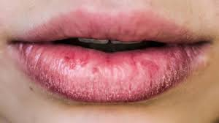
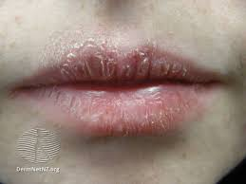
اختلالات لب
شیلیت آکتنیک :actinic chelitis :تحریک لبها همراه با پوسته ریزی (هیپر کراتوزیس) و ترک خوردگی
علل:خشکی محیط و نور خورشید
درمان و پیشگیری : ضدآفتاب-مرطوب نگهداشتن

Slide 18
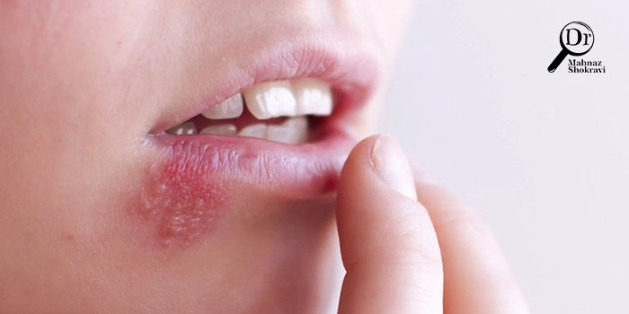
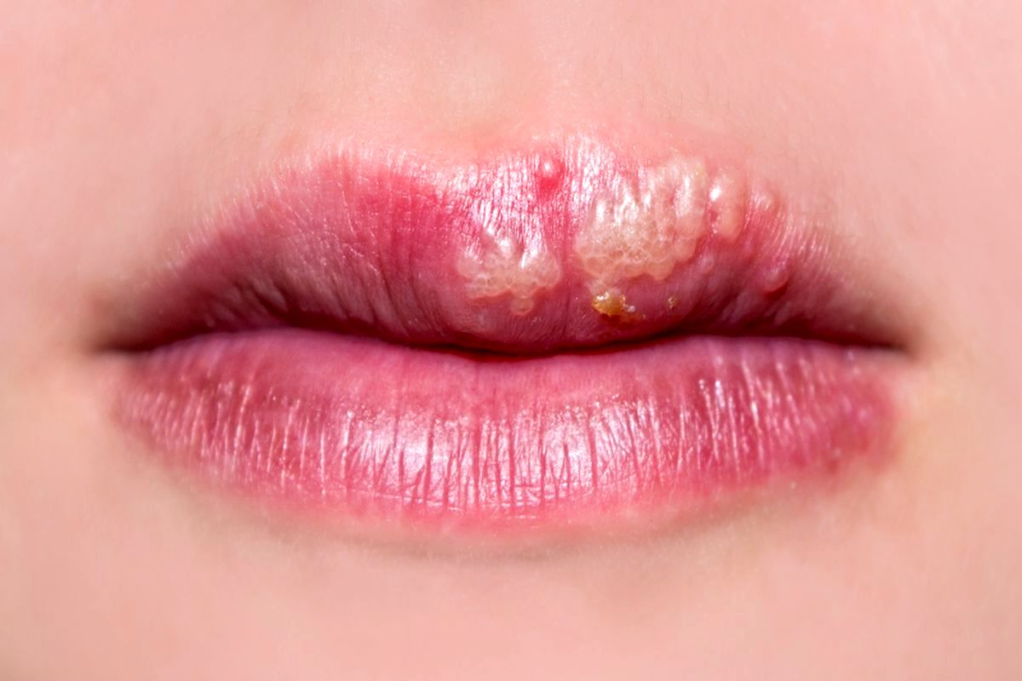
تبخال
تبخال herpes simplex virus یا زخم سرما: وزیکولهای دردناک
علل:ویروس-ضعف سیستم ایمنی-تب-نور خورشید
درمان :پماد آسیکلوویر و قرص آسیکلوویر

Slide 19
شانکر
دو نوع باسیلی و سیفیلیسی وجود دارد
نوع باسیلی شبیه آفت دهانی است
نوع سیفیلیسی:ضایعه اولیه سیفیلیس که بسیار واگیر است و ضایعات کوچک قرمز رنگ است
درمان :آنتی بیوتیک

Slide 20
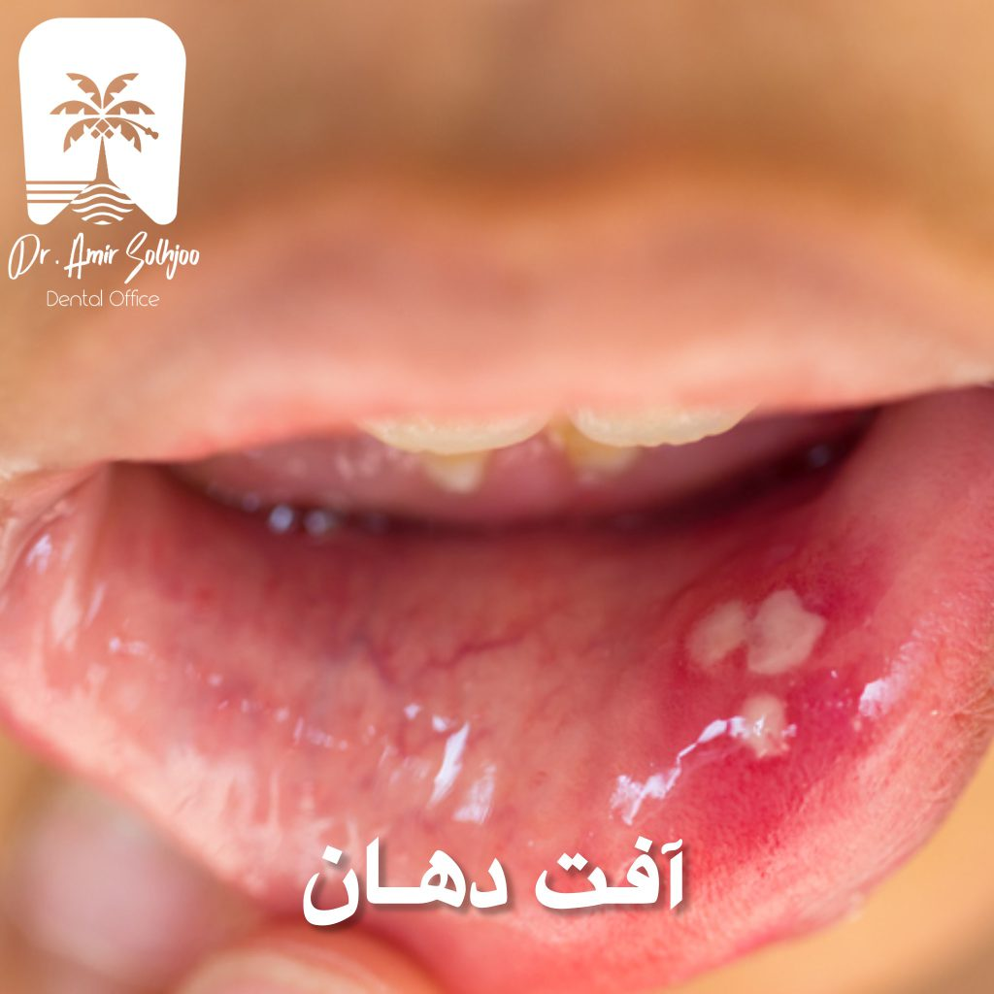
اختلالات دهان
استوماتیت آفتی aphthous stomtitis :
زخم سطحی با مرکز سفید یا خاکستری و دور قرمز
علل :خستگی –استرس-عوامل هورمونی-تروما-غذاهای اسیدی
درمان: آنتی بیوتیک و کورتون-دهانشویه

Slide 21
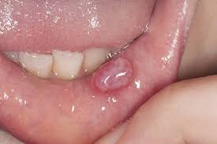
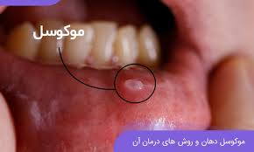
کاندیدیاز یا مونیلیاز یا برفک
کاندیدیاز یا مونیلیاز یا برفک:پلاکهای سفید پنیری که شبیه دلمه های شیر است
علت :(قارچ کاندیدا آلبیکنس) ناشی از درمان با آنتی بیوتیک-ضعف سیستم ایمنی-دیابت
درمان:
ضد قارچها:نیستاتین-آمفوتریسین -B -کلوترمازول-کتوکونازول

Slide 22
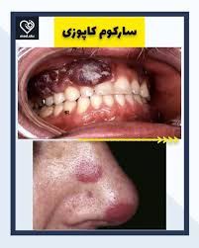
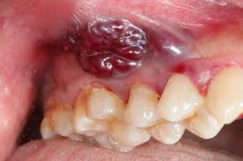
Ewing sarcoma: ضایعه ای در مندیبول
علایم :درد- تورم-پارستزی-جابجایی دندان
اغلب با عفونت دندان اشتباه گرفته میشود
درمان :جراحی- شیمی درمانی و رادیوتراپی
Kaposi sarcoma:ضایعات قرمز و آبی در مخاط دهان بصورت منفرد یا متعدد، مسطح و گاها برآمده
علت: HIV

Slide 23
آبسه periapical
تجمع چرک در پریوست و بافتهای اطراف دندان
علایم:
درد مبهم و مداوم ،تورم و ادم بافت اطراف-اشکال در بازکردن دهان و جویدن- تب و بیحالی
درمان: آنتی بیوتیک-بهداشت دهان ودندان-تخلیه آبسه

Slide 24
تجربه
هرگز بخاطر بی کسی هر کسی را به زندگیتان راه ندهید
چرا که با بی کسی میشود زندگی کرد اما با هر کسی نه

Slide 25
Temporomandibular disorder
گروهی از بیماریها که سبب درد یا اختلال عملکرد در مفصل گیجگاهی-فکی و یا عضلات جویدن و بافتهای مجاور در گردن و شانه می شود
علت: بدمحوری مفاصل فک و مشکلات لیگامان ها وعضلات جویدن باعث حساسیت و درد می شود.
مال اکلوژن-ضربات شلاقی-آرتریت فک-وضعیت غیر عادی سر وگردن-استرس و مداخلات پزشکی
درمان:درمان استرس بیمار برای کاهش فشار روی دندانها-تمرینات ورزشی فک تحتانی-داروهای NSAID ومخدر و شل کننده های عضلانی-اصلاح آنرمالیهای فک به روش جراحی
پرستاری بعد از جراحی:سر 30 درجه و لترال باشد وآسپیراسیون معده با سوند معده و پوار-تجویز ضد استفراغ-رژیم غذایی نرم

Slide 26
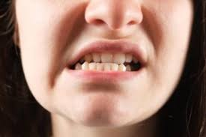
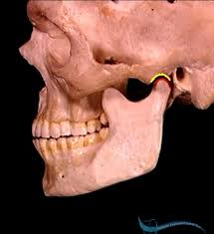

Slide 27
پاروتیت parotitis
التهاب غده پاروتید: شایعترین بیماری التهابی غدد بزاقی است
افراد مسن و بیمار و ناتوان با کاهش بزاق ناشی از دهیدراتاسیون در معرض پاروتیت هستند
عامل عفونی که عمدتا استافیلوکوک اورئوس است از دهان وارد می شود
پاروتیت اپیدمیک یا اوریون mump ) )عامل ویروسی دارد و در بچه ها دیده میشود.
علایم: تب-گلو درد-تورم –اشکال در بلع
درمان:بهداشت دهان ودندان-تغذیه مناسب و مایعات کافی-آنتی بیوتیک-مسکن-درناژ در صورت مقاوم شدن

Slide 28
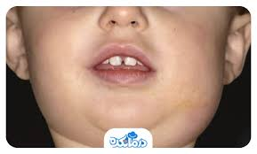
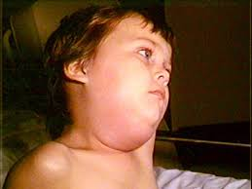
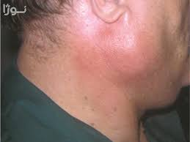
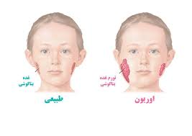

Slide 29
sialadentitis
التهاب غدد بزاقی است
درد-تورم-ترشح چرکی
علت: میکروب استاف طلایی
درمان:مایعات کافی-مسکن-آنتی بیوتیک –
در صورت عدم پاسخ به درمان درناژ جراحی

Slide 30
Salivary calculus( sialolithiasis)
سنگ بزاقی در غده تحت فکی ایجاد می شود
جنس سنگ عمدتا فسفات کلسیم است
از سونوگرافی برای تشخیص استفاده میشود
سنگ اگر در مجرای بزاق باشد درد شدید کولیکی ایجاد میکند. سنگ در خود غده عفونت ایجاد می کند
تورم وحساسیت غده وجود دارد
درمان: برش جراحی و یا لیتوتریپسی است

Slide 31
کانسرهای حفره دهان
معمولا کانسر سلول سنگفرشی هستند
شایعترین محل: لبها- کف دهان-قسمتهای جانبی زبان و بعد کام نرم
علت: الکل و تنباکو و ویروس پاپیلومای انسانی(70% در آمریکا) شایعترین کارسینوژن حفره دهان هستند
علایم:زخم بدون درد و سخت با لبه های برآمده و یا توده ای که التیام نمی یابد.(2 هفته)
نشانه های بعدی:حساسیت-اشکال در جویدن و بلعیدن-بزرگی غدد لنفاوی
درمان:جراحی و کموتراپی و رادیوتراپی

Slide 32
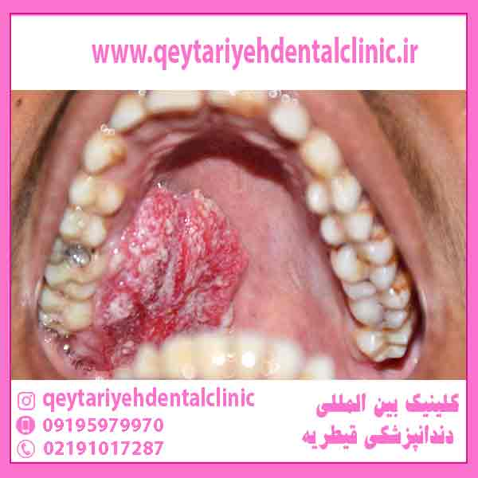
سرطان دهان

Slide 33
فرآیند پرستاری nursing process
Asessment:
رنگ- رطوبت –زمینه- تقارن-زخم- التهاب-بو-ضایعات-توده وتورم-بدشکلی درلبها
و دندان- لثه -کام سخت و کام نرم و حلق و لوزه ها مورد مشاهده قرار
می گیرد.

Slide 34
تشخیص پرستاری nursing diagnosis
1 -اختلال در تمامیت غشا دهان بعلت شرایط پاتولوژیک یا تروما یا عفونت و..... که بازخم یا
خونریزی مشخص است
2 -اختلال در تغذیه کمتر از نیاز بدن بعلت ناتوانی در جویدن و بلعیدن که با غذا خوردن کم مشخص
است
3 -اختلال در تصویر ذهنی از بدن بعلت تغییرات ظاهری در لبها یا صورت که با بدشکلی لب مشخص
است
4 -اختلال در ارتباط کلامی بعلت درمان جراحی یا درد شدید که با ناتوانی در تکلم مشخص است
5 -اختلال در راحتی و آسایش ییمار بعلت زخم دهان که با درد شدید مشخص است
6 -درد دهان بعلت ضایعه یا زخم که با آژیتاسیون و ناراحتی بیمار مشخص است
7 -خطر بروز عفونت سیستمیک بعلت بیماری
8 -خطر بروز لاغری بعلت تغذیه ناکافی

Slide 35
تشریح گردن neck dissection
در بدخیمی های سر وگردن مثل حفره دهان،اروفارنکس،هیپوفارنکس،نازوفارنکس،حفرات بینی،سینوسها و حنجره جراحی انجام می شود.
اگر قبل از جراحی به غدد لنفاوی گردن متاستاز داده باشد غیر قابل علاج است.
رادیکال دیسکسیون:برداشتن تمام غدد لنفاوی گردن از فک تحتانی تا ترقوه وخارج کردن عضله جناغی چنبری پستانی همراه با ورید ژوگولار داخلی و عضله فرعی مهره ای
در این عمل افتادگی شانه و افتادگی گردن وجود دارد
در دیسکسیون تعدیل شده بعضی از اعضای غیر لنفاوی نگه داشته می شود

Slide 36
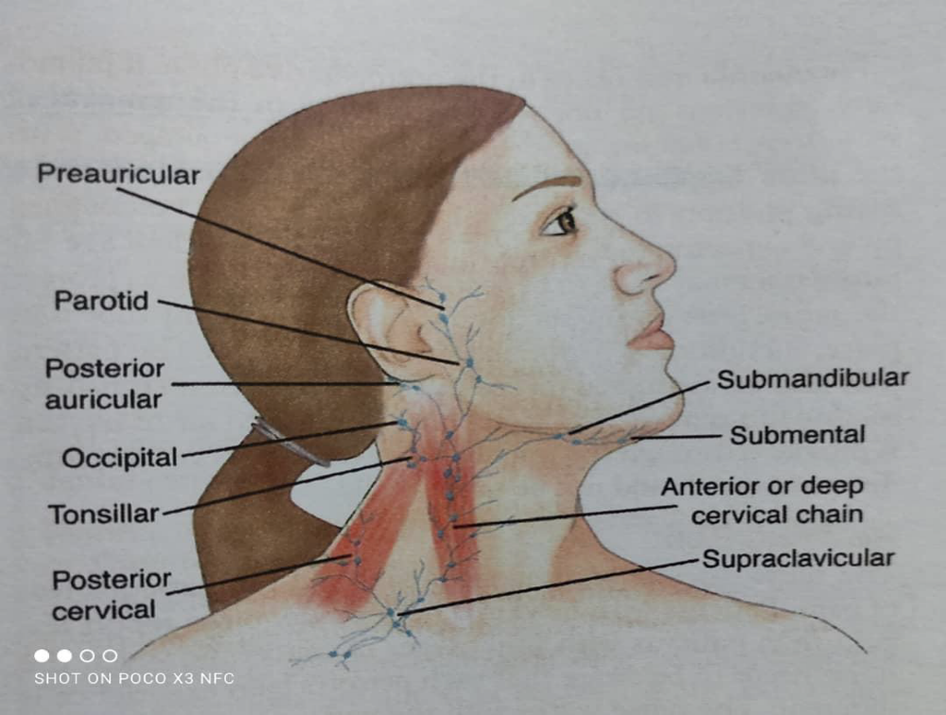

Slide 37
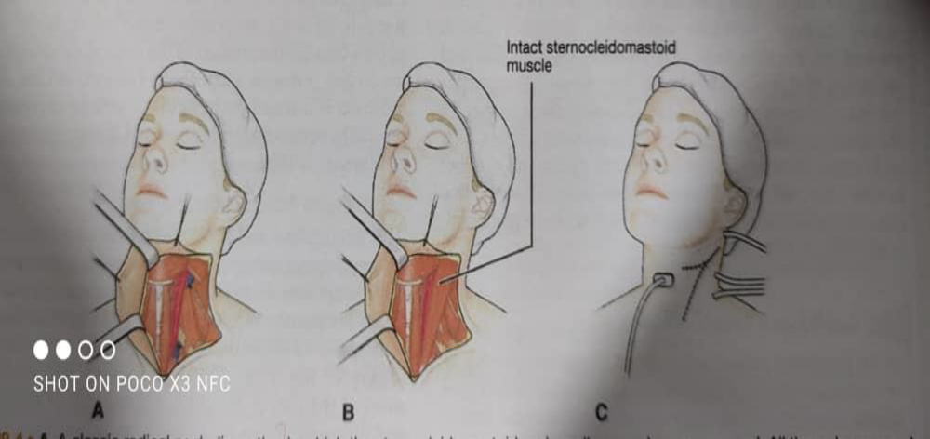

Slide 38
توجهات پرستاری
ممکن است بعد از جراحی رادیکال برای پوشاندن ناحیه از پیوند پوست استفاده شود
فلاپهای پوستی از نواحی مختلف مثل ساعد و کتف و ران برداشته وروی ناحیه گردن گرافت میشود
بعد از جراحی بیمار از نظر عوارضی چون اختلال وضعیت تنفسی و عفونت زخم و محل عمل و خونریزی تحت نظر قرار می گیرد
بیمار از نظر آسیب عصب صورت(فلج تحتانی چهره) و عصب فوقانی حنجره (نقصان حس گلوت و اشکال در بلع)بررسی میشود.
ارجاع به فیزیوتراپی و انجام ورزشهای تقویت کننده عضلات گردن و شانه و صورت ضروری است.

Slide 39
تشخیص پرستاری
کمبود آگاهی از پروسیچر بعلت علم ناکافی فرد که با اضطراب مشخص است
کلیرانس غیر موثر راه هوایی بعلت موکوس زیاد و ادم وخونریزی که با تنگی نفس مشخص است
اختلال در تغذیه کمتر از نیاز بدن بعلت زخمی بودن دهان که با تغذیه کم ومشکل مشخص است
اختلال در تمامیت پوست بعلت جراحی که با زخم و غیره مشخص است
خطر بروز عفونت محل عمل بعلت تغذیه ناکافی و استفاده از شیمی درمانی
اختلال در اعتماد به نفس بعلت ماهیت بیماری که با عدم برقرای ارتباط مشخص است

Slide 40
